Slide 1
Další optické přístroje

Slide 2
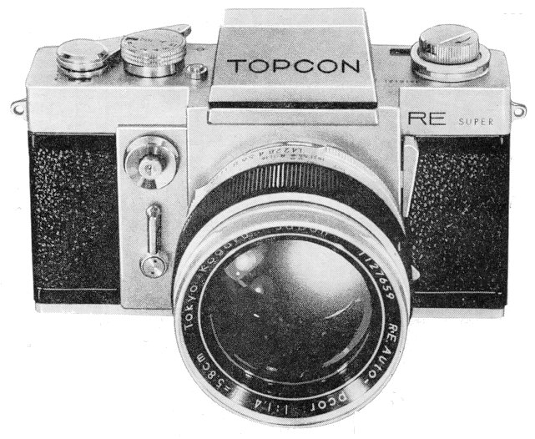
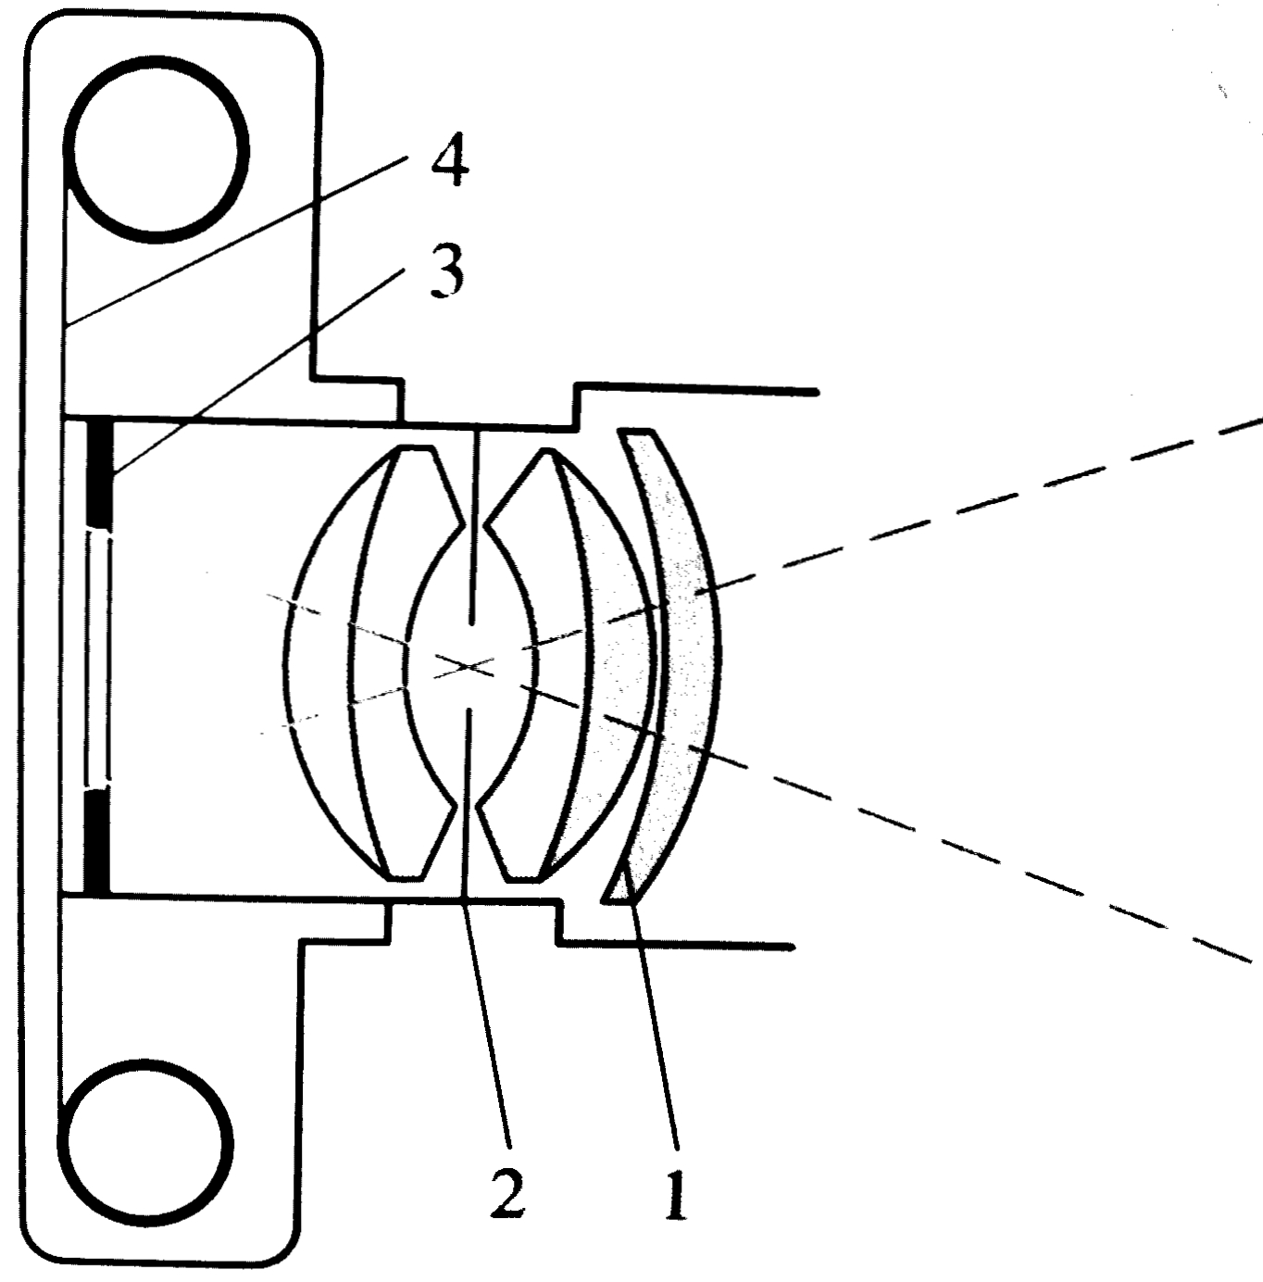
Fotografický přístroj
Obraz:
- vzniká v ohniskové rovině.
zmenšený, skutečný, převrácený
1 – objektiv
2 – clona
3 – závěrka
4 – film
odkaz

Slide 3
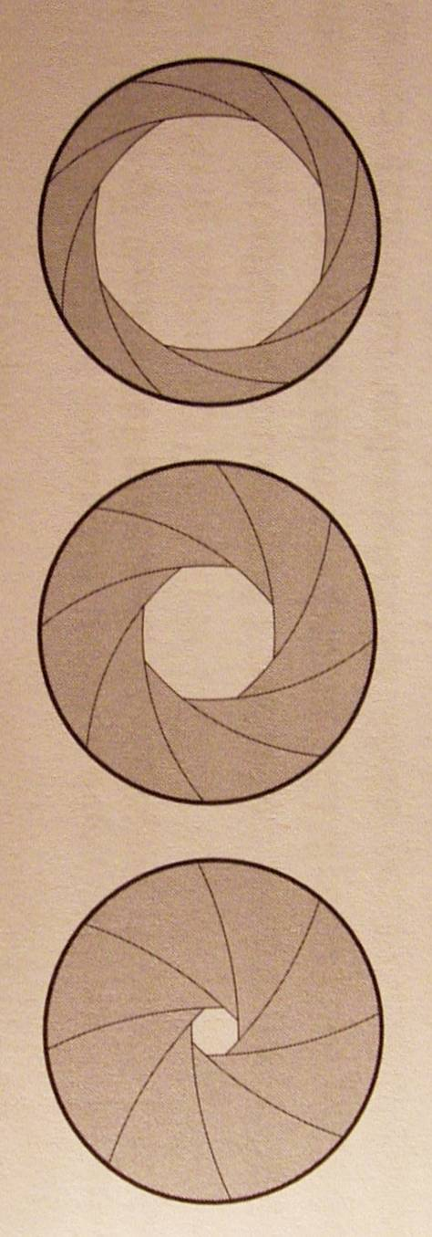
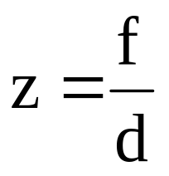
Závěrka slouží k tomu, aby na film dopadalo světlo jen po určitou dobu (od záběrů dlouhých jen 1/1000 s)
Clona
– slouží pro zaostřování (mění se jí velikost
otvoru, kterým se propouští světlo, pokud
je otvor menší, vzniká celkově ostřejší
obraz)
– ovlivňuje hloubku ostrosti, čím je větší, tím
výraznější a ostřejší jsou fotografie,
při větší ohniskové vzdálenosti klesá
hloubka ostrosti .

Slide 4
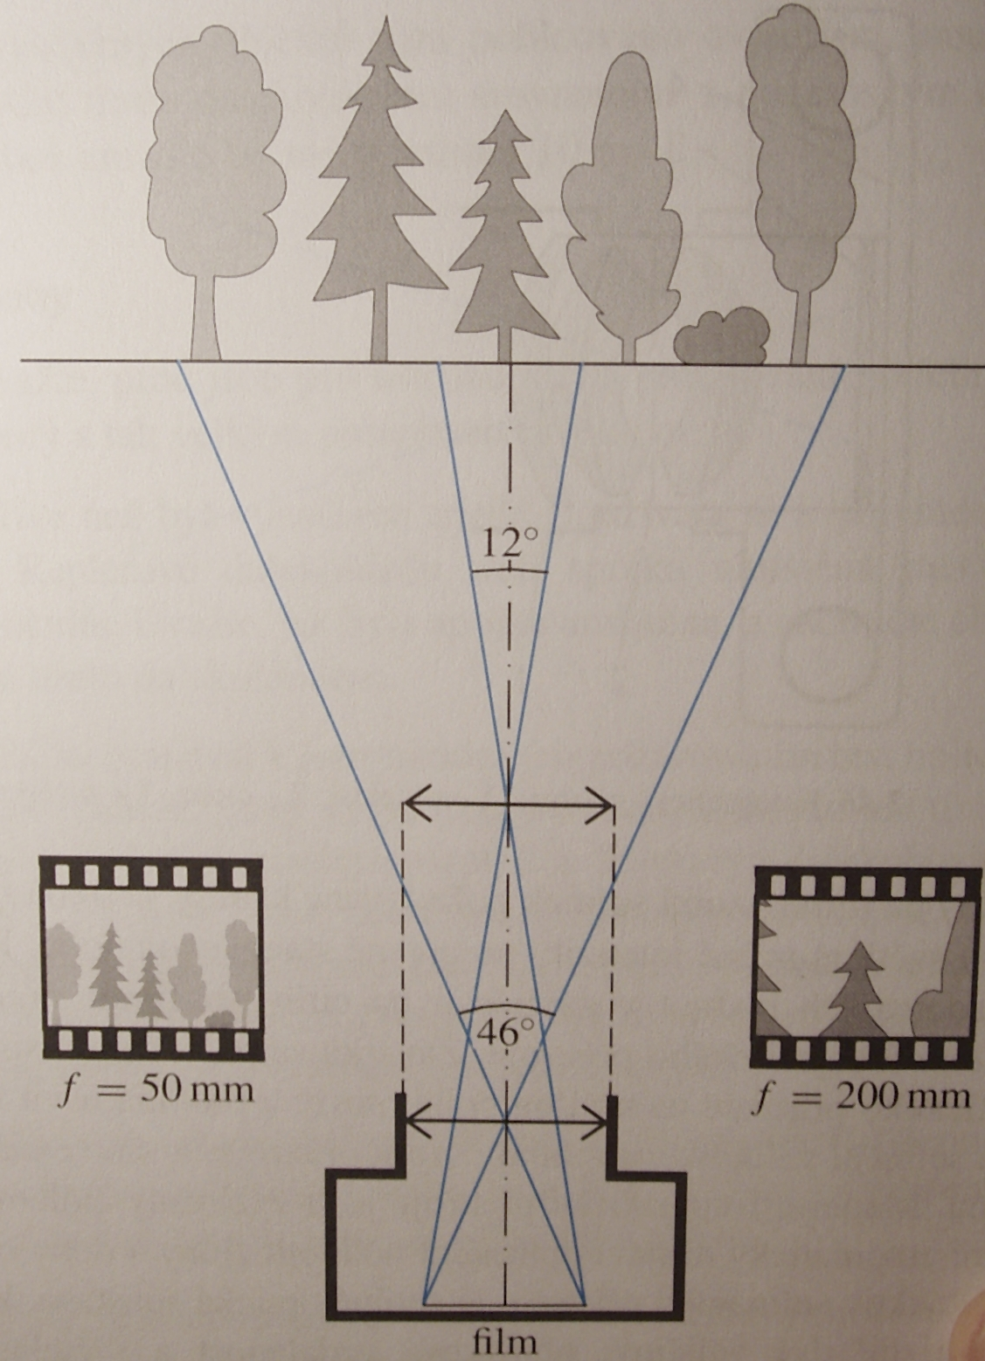
Ohnisková vzdálenost objektivu
normální objektiv (50 mm)
širokoúhlý objektiv (35 mm)
teleobjektiv
Transfokátory - zoom

Slide 5
Světelnost objektivu
rozhoduje o toku světla dopadajícího na film
souvisí s průměrem vstupního otvoru objektivu (viz clona)
Film
– dříve byl ze slídy, nyní je z PVC, na něm je nanesena tenká vrstva, která je velmi citlivá na světlo – většinou obsahuje soli stříbra.

Slide 6
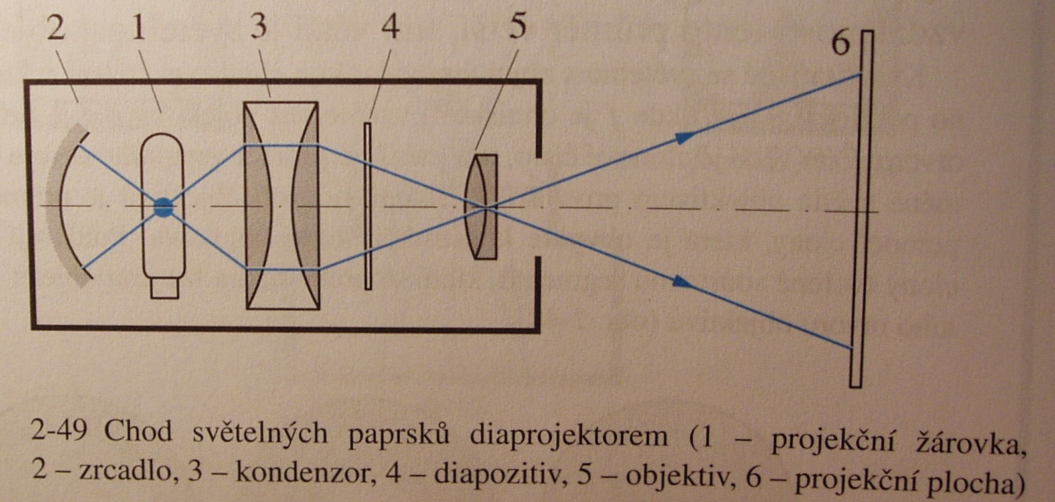
Projekční přístroje

Slide 7
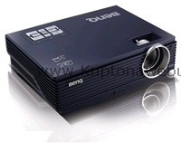
V dataprojektoru je místo diapozitivu umístěn miniaturní LCD panel (3 panely pro každou barvu RGB, výsledný obraz vznikne složením světla z těchto panelů)

Slide 8
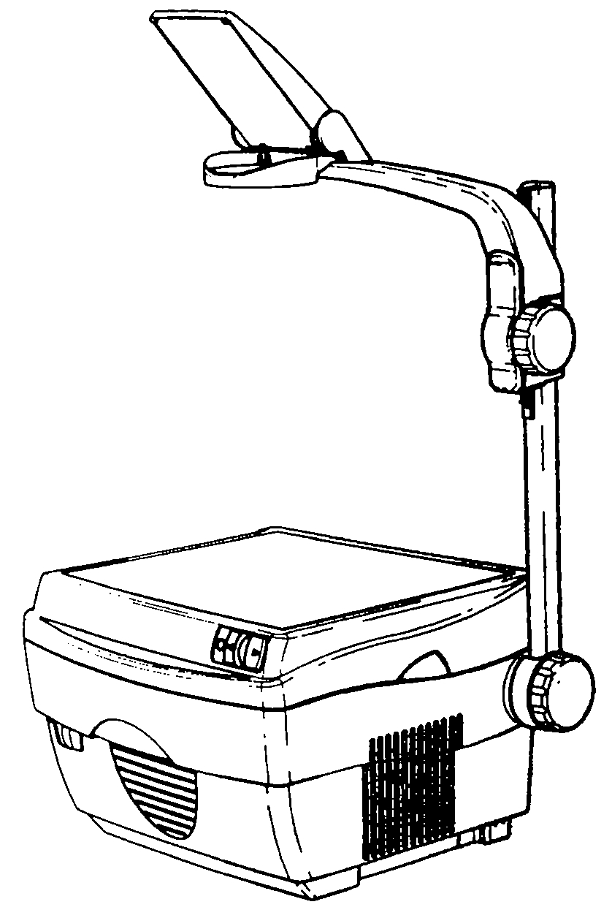
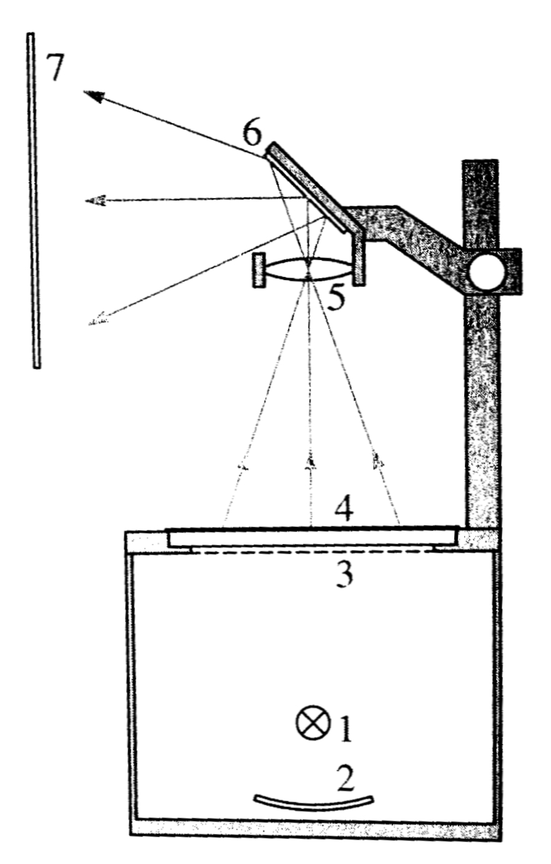
zpětný projektor
1 – projekční žárovka
2 – zrcadlo
3 – kondenzor
4 – obraz na fólii
5 – objektiv
6 – zrcadlo
7 – projekční plocha

